Slide 1



BOOKIZ
A103

Slide 2




Contents
PART
PART
PART
PART
01
02
03
04
기획 배경
프로젝트 소개
시연
마무리

Slide 3

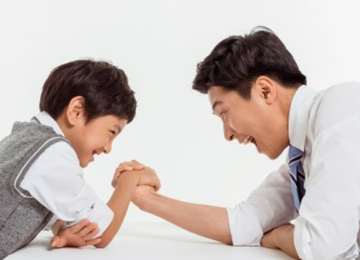


PART
기획 배경
1
BOOKIZ
Notes:
여러분은 어린시절, 부모님과 무엇을 하며 시간을 보내셨나요?
장난감을 가지고 놀거나, 힘겨루기를 하신적도 있을겁니다.
이렇게 아이들과 함께 교감하면서도 아이의 교육에 매우 좋은 방법이 있습니다. 그것은 바로

Slide 4
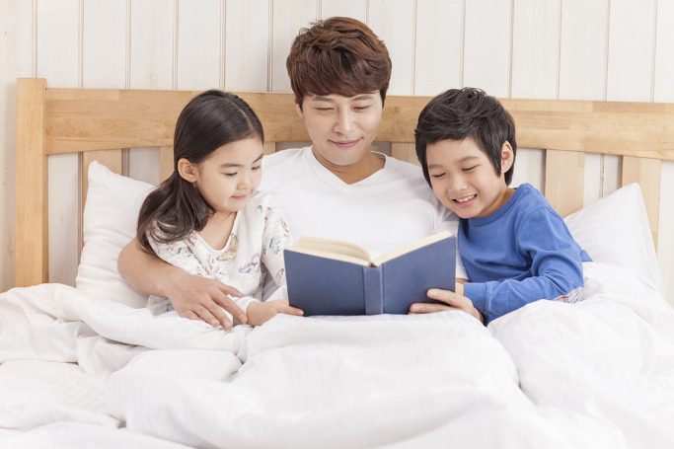
PART
기획 배경
1
BOOKIZ
Notes:
책읽기 입니다.

Slide 5
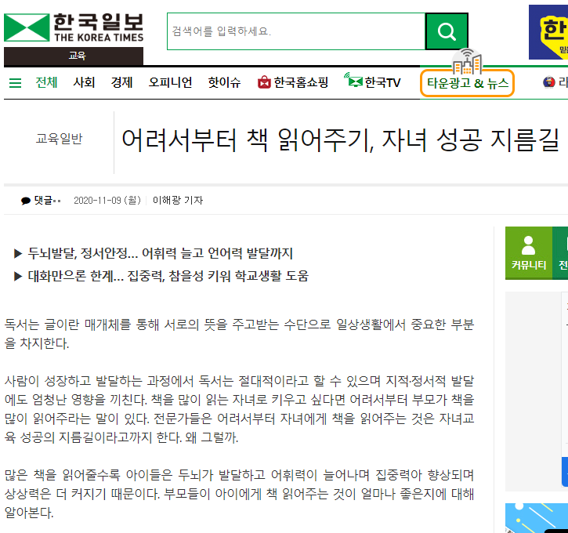
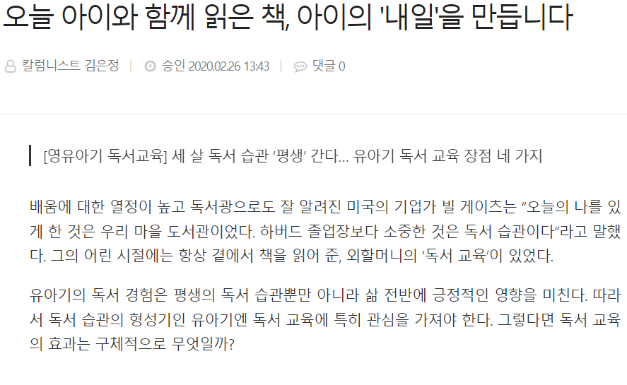
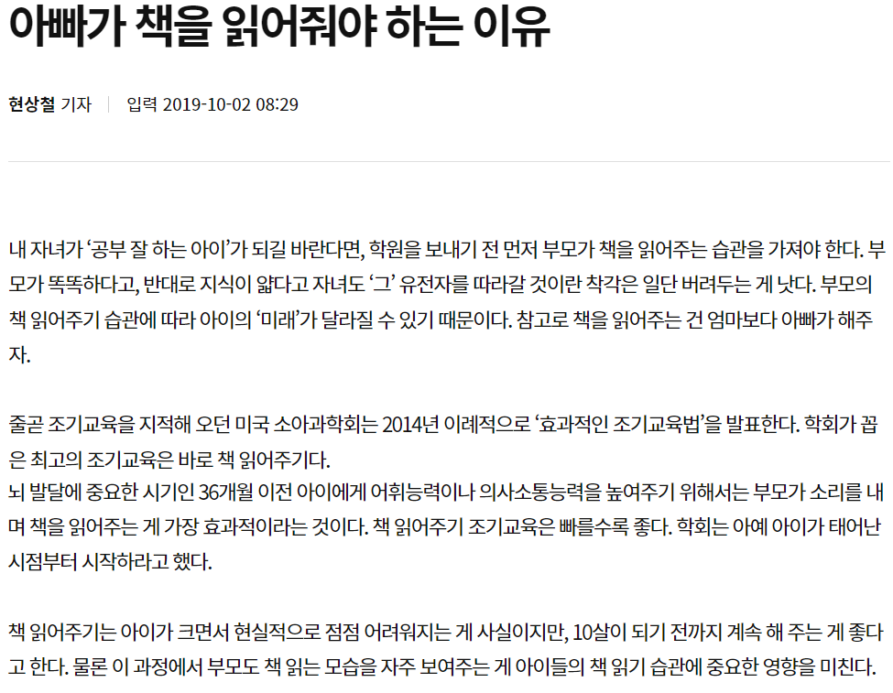
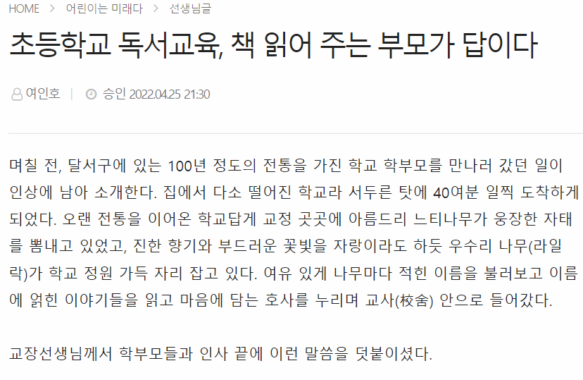
PART
기획 배경
1
BOOKIZ
Notes:
사실 이미 책읽어주기의 효과는 수많은 연구를 통해 증명되어 있습니다. 책읽어주기는 아이의 언어능력을 기르는데 효과적입니다.
또한 동화책은 선악이 확실하게 구분되어있어서 아이가 올바른 가치관을 형성하는데도 큰 도움이 됩니다.

Slide 6
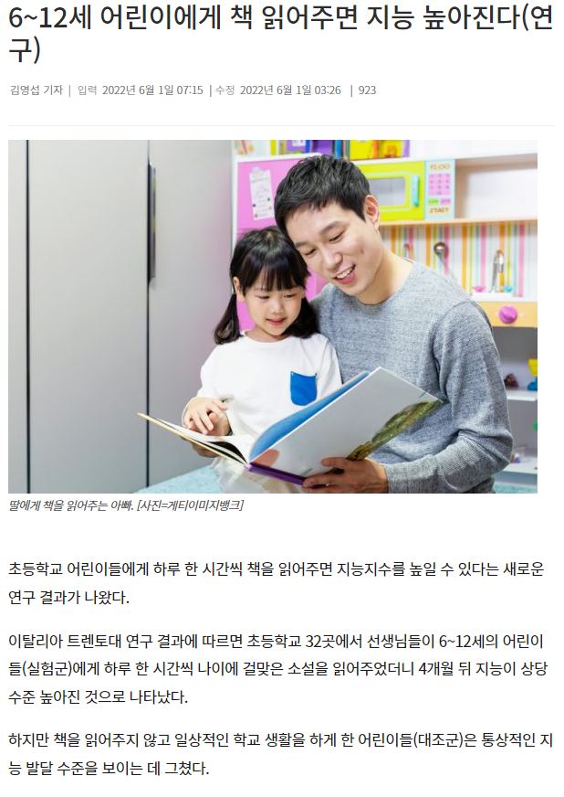
PART
기획 배경
1
BOOKIZ
Notes:
실제로 이탈리아 트렌토대 연구 결과에 따르면 꾸준히 책읽어주기를 진행한 아이의 지능이 그렇지 않은 아이들보다 상당수준 높아진 결과가 나온 바 있습니다.
이렇게 책읽기가 좋다는 것은 알수있습니다, 하지만 현실은 어떨까요?

Slide 7

PART
기획 배경
1
BOOKIZ
Notes:
현실은 이렇습니다.
직장생활로 바쁜 와중에, 퇴근한 뒤 저녁 혹은 모처럼 쉬는 주말에 시간을 내어 아이에게 책을 읽어주는것은 쉽지 않습니다. 또한 책 읽어주기 자체의 피로도도 만만치 않은데요

Slide 8

PART
기획 배경
1
BOOKIZ
Notes:
아이의 집중력은 어른들의 것과 다르기 때문에 아이가 계속 집중할 수 있도록 신경써야 할 것이 많습니다. 어려운 단어는 설명해 주어야 하고, 아이가 흥미로워 하는 부분에서는 기다려주거나 질문을 통해 아이가 생각할 수 있는 시간을 주어야 합니다. 또 관심을 유지하기 위해 대사를 연기하거나 과장된 표현을 섞어 읽어주어야 하기에 책을 읽어주는 것의 피로도는 더 커질 수 밖에 없습니다. 그래서 아이와의 교감은 유지하면서 부모의 피로도는 줄일수 있는 방법을 찾다가 나온것이 바로

Slide 9


PART
프로젝트 소개
02
BOOKIZ
BOOKIZ
아이와 교감하면서 실감나게 동화를 읽어줄 수 있는 서비스
Notes:
부키즈 입니다.
부키즈는 아이와 교감하면서 실감나게 동화를 읽어주는 서비스입니다.

Slide 10


BOOK + KIDS = BOOKIZ
PART
프로젝트 소개
02
BOOKIZ
+
Notes:
부키즈는 북과 키즈를 합친 단어입니다.
아이들에게 책을 읽어주는 서비스라는 뜻에서 이런 이름을 지었습니다.

Slide 11

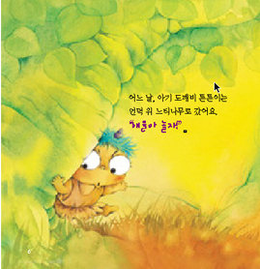
PART
프로젝트 소개
02
BOOKIZ
나레이션
+
대사
STT
(Speech-To-Text)
Notes:
동화책은 크게 나레이션과, 대사의 두 부분으로 나뉘어 집니다.
여기서 나레이션 부분은 직접 읽고, 대사부분은 녹음된 음성이 재생되어 부모님의 피로를 덜 수 있도록 하였습니다.
부모가 나레이션을 읽으면 음성을 글자로 바꾸는 STT를 통하여 문장을 적절하게 읽었는지 판단하고 다음 문장으로 넘어가게 됩니다. 아직 감이 안오시죠? 그래서 저희가 영상을 준비했습니다.

Slide 12
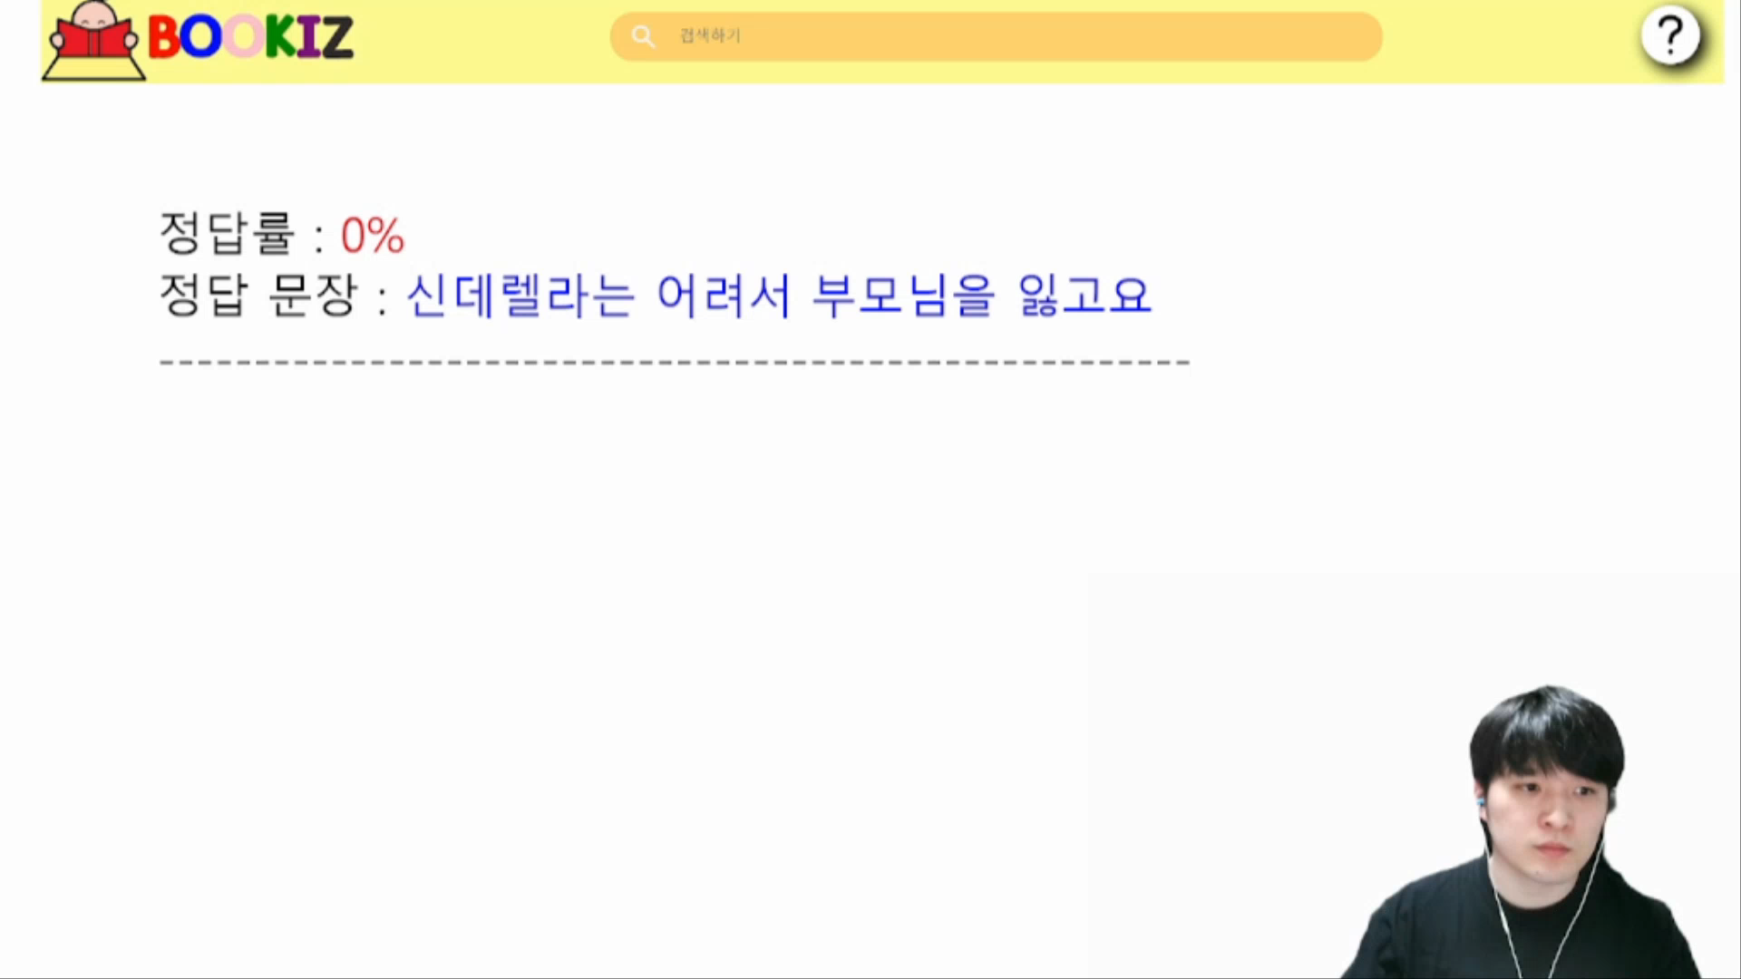
PART
프로젝트 소개
02
BOOKIZ

Slide 13

PART
프로젝트 소개
02
BOOKIZ
+
나레이션
대사
TTS
(Text-To-Speech)
Notes:
다음으로는 TTS에 대해서 말씀드리도록 하겠습니다.
그런 경우(어떤 경우?)를 위해 TTS 기능이 있습니다.
글자를 음성으로 바꾸는 TTS 기능을 이용해서 나레이션을 대신 읽어줄 수 있습니다.
동화책의 대사 부분도 기본적으로는 성우가 녹음한 음성을 들려주지만,
녹음된 음성이 없을 경우에는 TTS로 대사를 읽어줍니다.
개인적으로는 시연에서 TTS 보여주면서 그냥 한번 설명하는게 제일 깔끔한거 같긴한데..발표 시간이 너무 짧아지는게 문제
따로 페이지를 만들어서까지 보여줄 기능은 아닌거 같음 병성이가 써놓은 내용은 좋은데 그걸 그냥 시연에서 말하면 될꺼같음 ㅇㅇ
시간을 막 그렇게 재진 않을꺼야 ㅇㅇ
15분 넘는 조도 봤고, 10분 안되는 조도 봤음

Slide 14
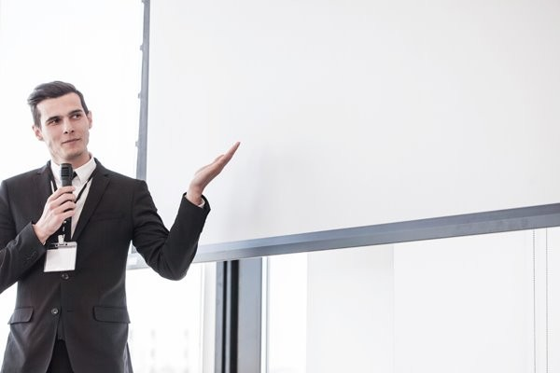
PART
PART
시연
02
03
BOOKIZ

Slide 15



PART
향후 계획
04
BOOKIZ
BOOKIZ
동화 작가
작품 등록
학습된 TTS
Notes:
향후 개발 계획입니다.
저희는 최종적으로 다양한 동화 작가들이 저희 서비스에 동화를 등록할 수 있는 것을 목표로 하고 있습니다.
작가들이 직접 만든 창작 동화를 등록하여 아이들이 다양한 동화를 만나볼 수 있게 할 예정입니다.
또, 이런 창작 동화에 어울리는 TTS를 입혀주는 서비스를 제공할 것입니다.
동화를 등록할 때 작가들은 성우를 고용하여 동화의 대사를 녹음할 수 있지만,
그러지 못한경우에도 (작가들의) 동화를 실감나게 읽을 수 있도록 (대사가 실감나게 재생될 수 있도록) 상황에 맞는 여러가지 등장인물들의 목소리를 인공지능 학습을 통해 TTS로 제공할 예정입니다. ( 이건 잘하면 질문 나오겠다 )

Slide 16
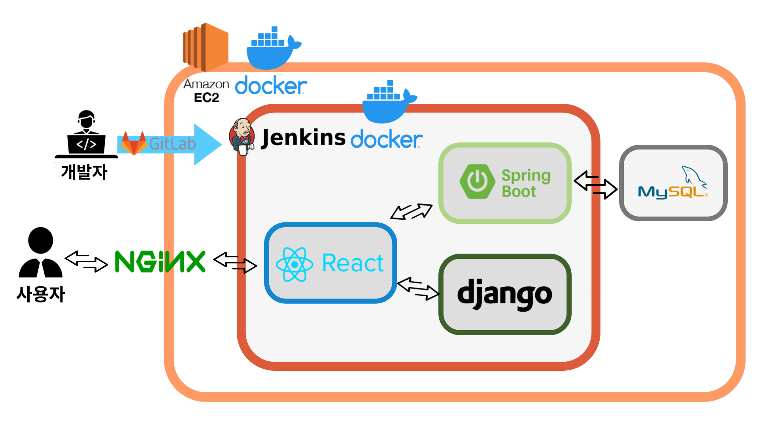
PART
프로젝트 소개
02
BOOKIZ
Notes:
저희 프로젝트의 아키텍쳐 구조는 다음과 같습니다.(이렇습니다.)
서비스의 주요 기능인 STT는 React로 구현하였으며,
TTS는 django로 구현했습니다.

Slide 17



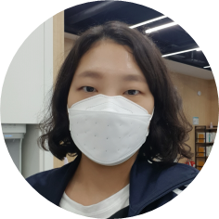
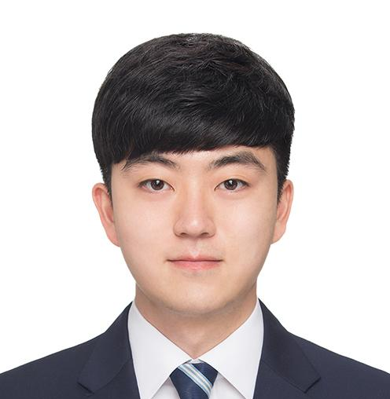
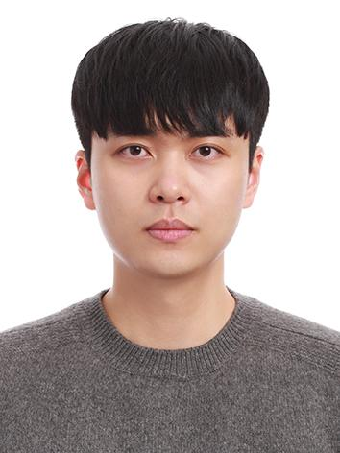






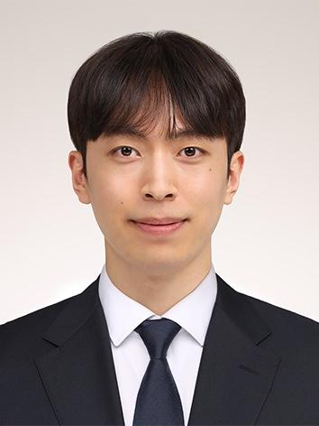
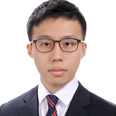
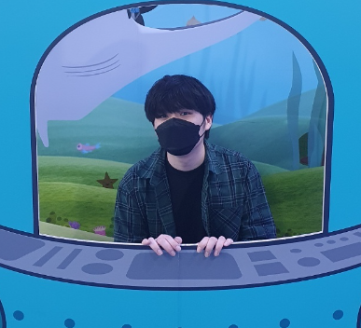



PART
팀원 소개
04
BOOKIZ
김민지
김수환
이도경
Frontend
디테일 페이지
Frontend
메인 페이지 목록 페이지
Backend
TTS
이종은
최병성
하미르
Backend
CI/CD
Frontend
동화 진행 페이지
Backend
STT
Notes:
다음으로 팀원 소개입니다.
저와 수환님, 병성님이 프론트엔드에서 디자인을 맡았습니다.
도경님, 종은님, 미르님은 백엔드에서 TTS, STT 구현과 배포를 맡았습니다.

Slide 18
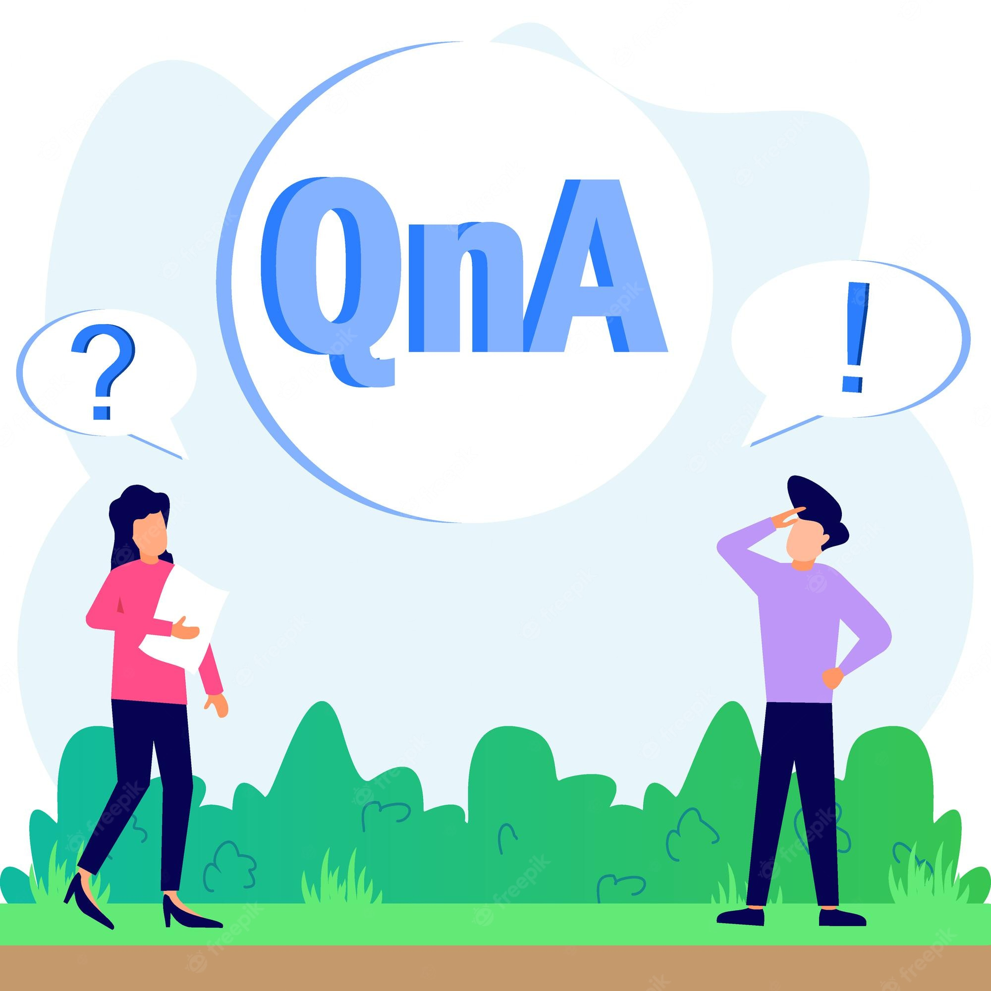
PART
QnA
04
BOOKIZ
Notes:
여기까지 발표를 마치도록 하겠습니다.
질문 있으시면 받겠습니다.

Slide 19

Thank You!

